Slide 1

Московский государственный технический университет имени Н.Э. Баумана
(национальный исследовательский университет)
РАЗРАБОТКА НЕЛОКАЛЬНОЙ МАТЕМАТИЧЕСКОЙ МОДЕЛИ РАСПРОСТРАНЕНИЯ ВИРУСНОЙ ИНФЕКЦИИ С УЧЕТОМ СЛУЧАЙНОГО ПЕРЕМЕЩЕНИЯ ИНДИВИДОВ
РАЗУМОВ Тимофей Евгеньевич
Выпускная квалификационная работа бакалавра
по направлению подготовки 01.03.04 «Прикладная математика»
Научный руководитель:
д.т.н., профессор
Деревич И.В.
Москва, 17 июня 2019

Slide 2
Содержание
Актуальность проблемы
Постановка задачи
Гетерогенная модель развития эпидемии
Нелокальная модель диффузии с инфицированием
Разностная схема
Модельная задача
Результаты расчетов
Выводы

Slide 3
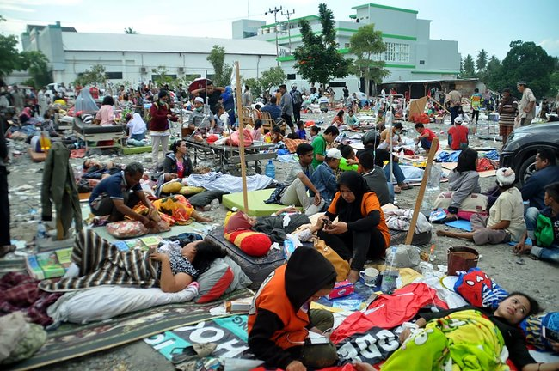
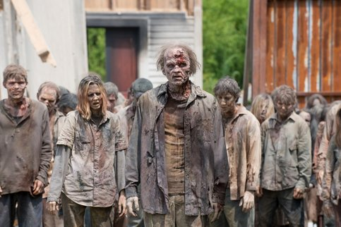
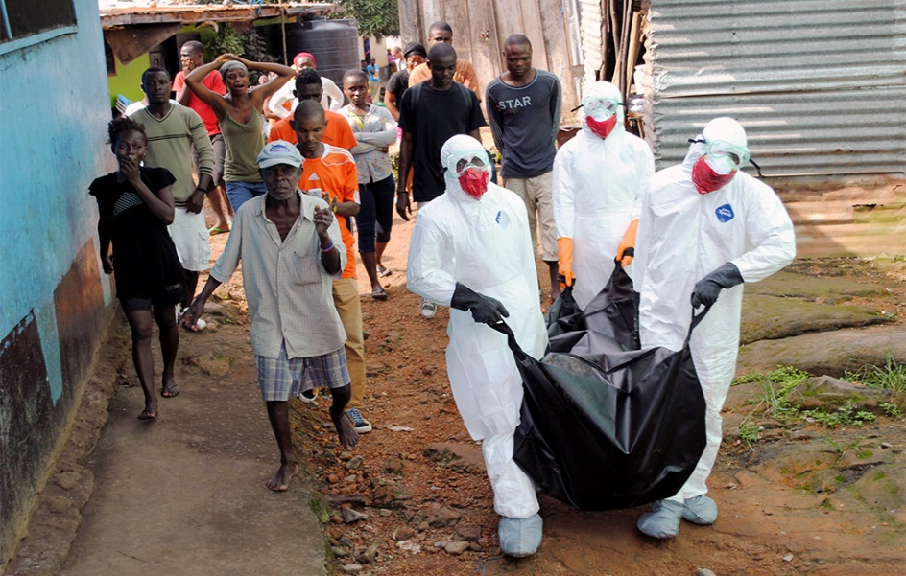
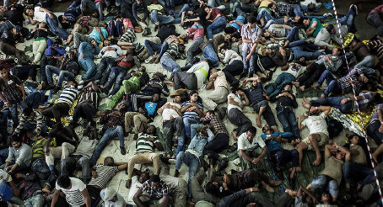
Актуальность проблемы

Slide 4

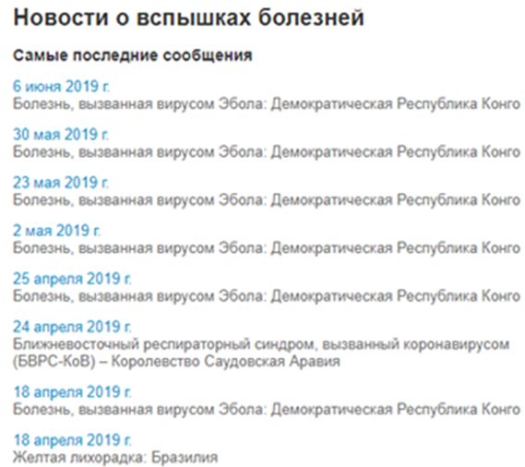
Документы Всемирной организации здравоохранения

Slide 5
Постановка задачи
Классическая модель
Гомогенный подход, предложенный почти 100 лет
Качественно описывает развитие эпидемии только для больших популяций (страна, регион)
Не учитывается перемещение индивидов
Нет связи с индивидуальными особенностями индивидов
Бесконечный радиус передачи инфекции
Предлагаемые модели
Принципиально новый подход для моделирования нелокального переноса инфекционного заболевания в сравнительно небольшой группе индивидов
Учет случайной миграции индивидов
Учет характерного расстояния передачи инфекции
Возможность учета индивидуальных особенностей каждого индивида

Slide 6
Гетерогенная модель переноса инфекционных заболеваний

Slide 7
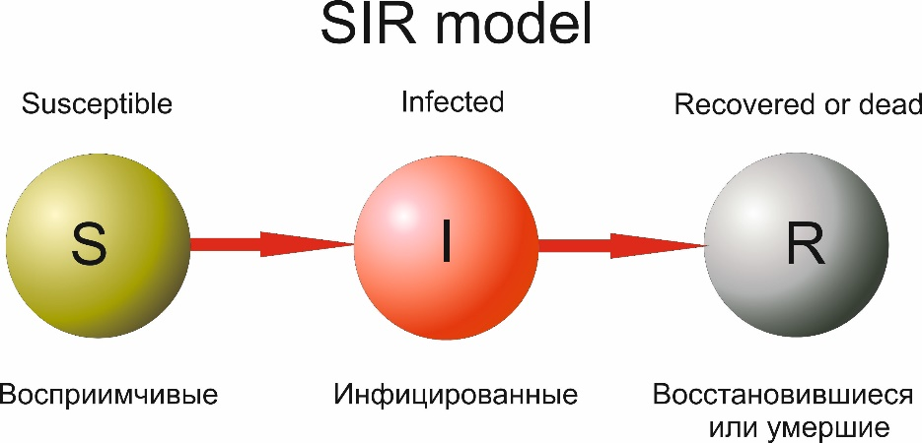
Гетерогенная модель
вероятности нахождения индивида
в состоянии
восприимчивом, инфицированном и в стадии тяжелого заболевания соответственно
величина, обратная характерному времени
«жизни» вируса внутри индивида
Интенсивность передачи инфекции снижается с увеличением
расстояния между индивидами

Slide 8
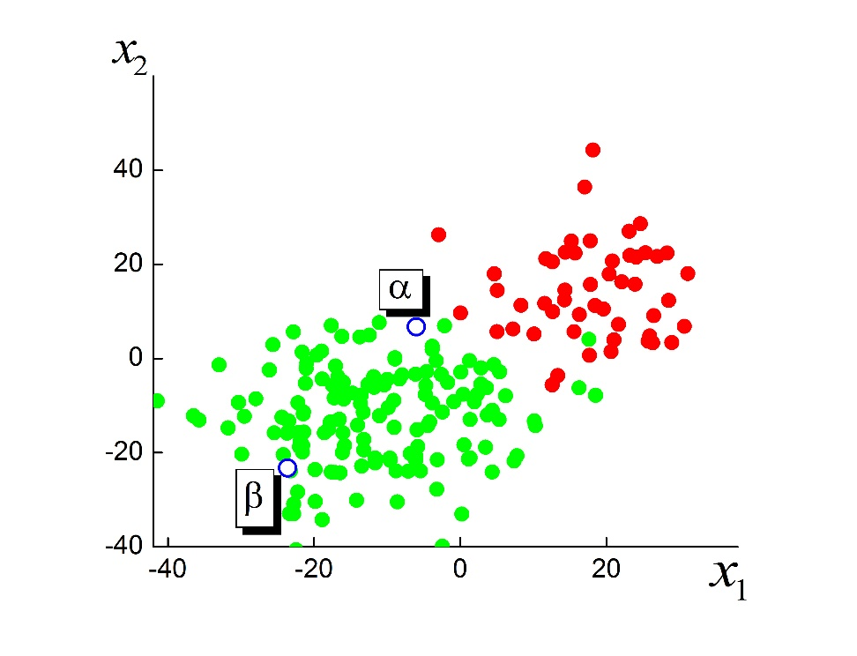
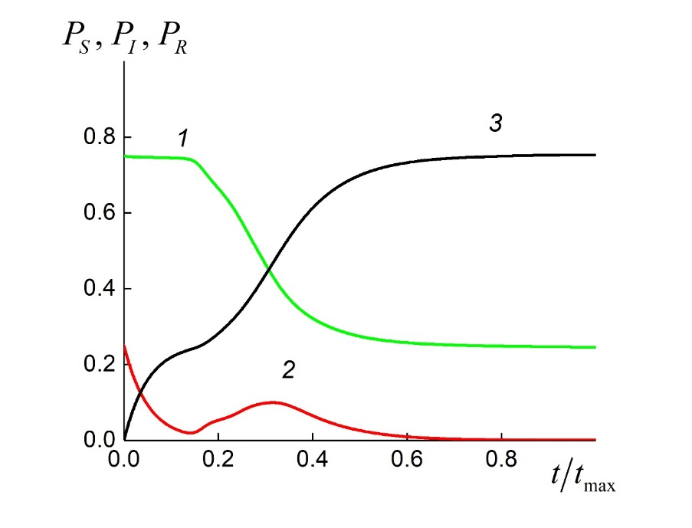
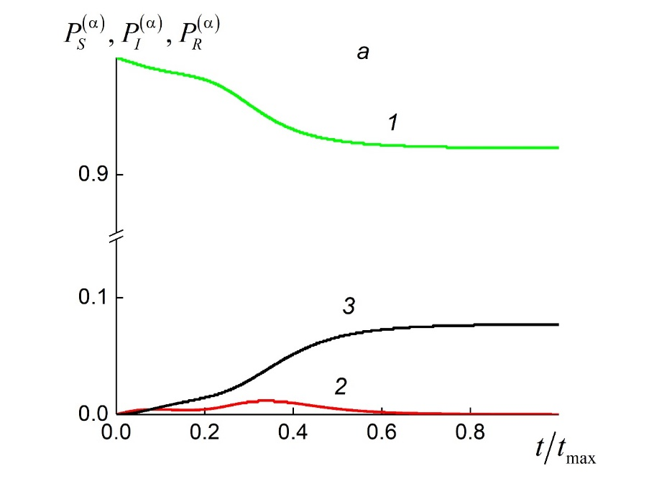
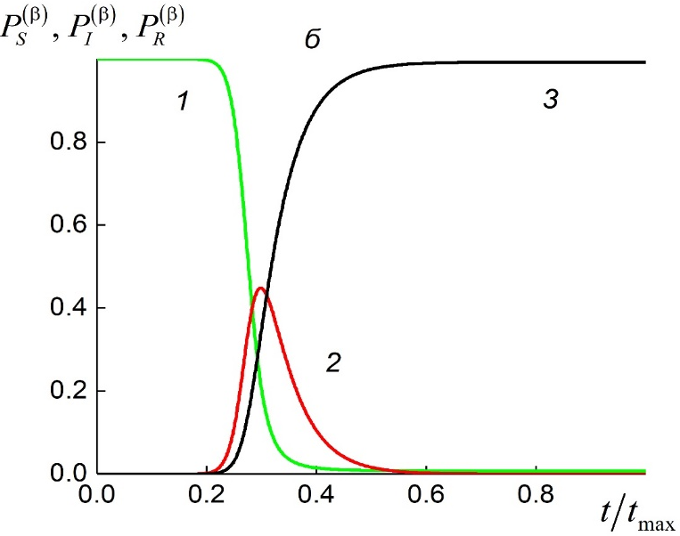
Результаты расчетов. Волновой эффект
Расположение особей на плоскости
Средние значения
Инфицированные
Восприимчивые
Состояния выделенных индивидов

Slide 9
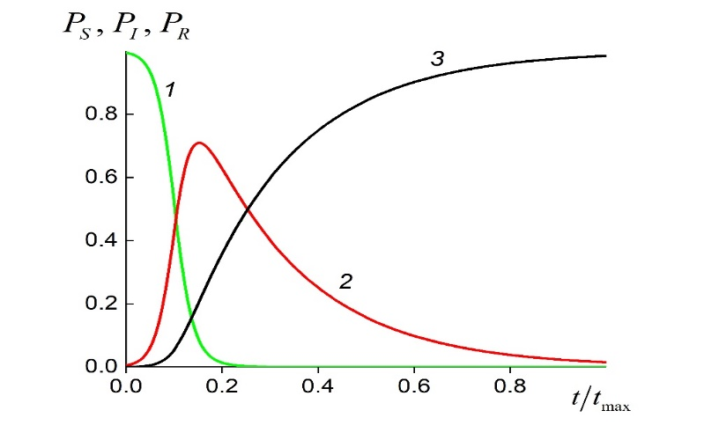
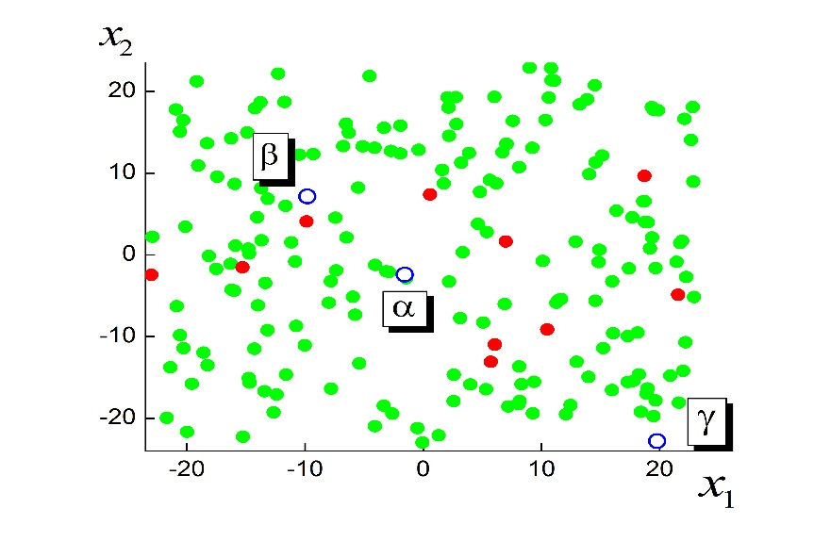
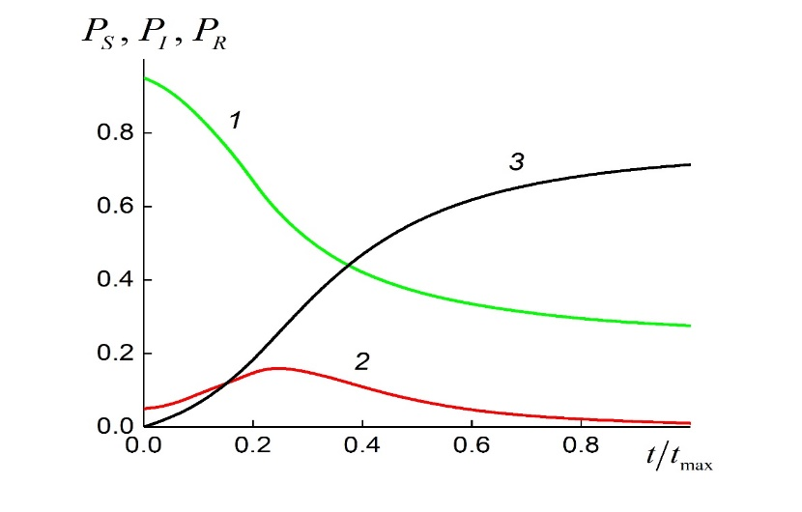
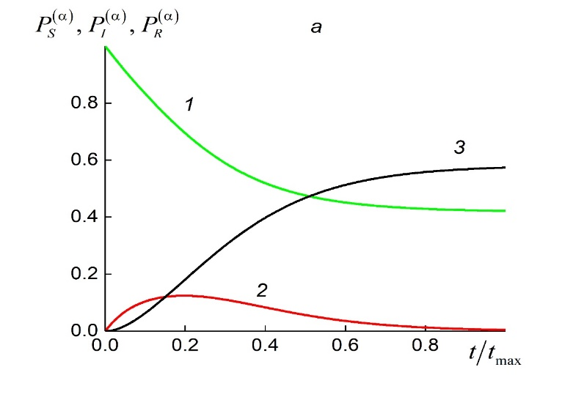
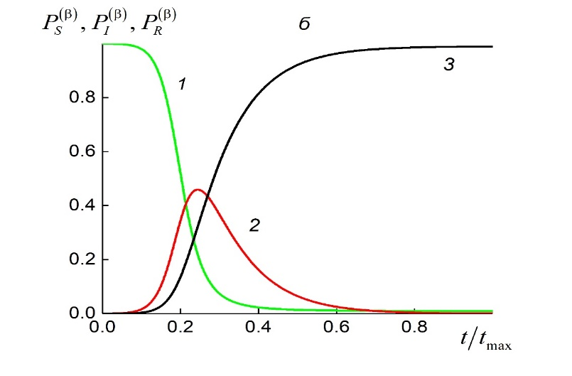
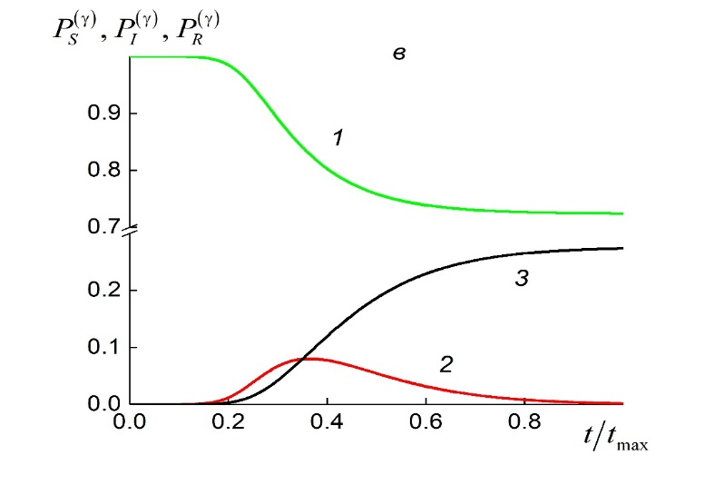
Сравнение гомогенной и гетерогенной модели
Классическая модель
Расположение особей
Средние значения
Состояния выделенных индивидов

Slide 10
Диффузионная модель миграции

Slide 11
Модель диффузии индивидов
Уравнение движения индивидов
Случайная скорость перемещения индивидов зависит от их биологического состояния
Индикаторные функции состояния и положения индивидов в пространстве
дельта – функция Дирака

Slide 12
Уравнение для ФПВ восприимчивых
Уравнение для вероятности распределения восприимчивых в пространстве
Раскрытие корреляции
Замкнутое уравнение для вероятности распределения восприимчивых
Для остальных состояний аналогично

Slide 13
Уравнения для относительных средних
Уравнение диффузии для относительной доли восприимчивых
Уравнение диффузии для относительной доли инфицированных
Уравнение диффузии для относительной доли тяжелобольных
Скорость миграции индивидов увеличивается с ростом тяжелобольных

Slide 14
Численный алгоритм

Slide 15
Уравнение в общем виде
Начальное условие
Граничные условия на
Численное решение задачи

Slide 16
Разностная аппроксимация
Разностные операторы
— количество узлов вдоль направлений
соответственно
Осреднение коэффициентов диффузии
Аппроксимация диффузионного слагаемого

Slide 17
Метод дробных шагов
Промежуточный временной слой
Решение на промежуточном временном слое
Переход со слоя
на
в два этапа
Итерационный метод решения нелинейного уравнения на первом этапе
значение решения на промежуточном слое

Slide 18
Порядок аппроксимации разностной схемы
Вычтем уравнения разностной схемы друг из друга
разностная производная по времени
Выражение для суммы уравнений схемы
При гладком коэффициенте диффузии и правой части на решениях исходной задачи невязка данной разностной схемы равна

Slide 19
Тестирование алгоритма

Slide 20
Постановка модельной задачи
Замена функции
уравнение для новой функции
начально-краевые условия как у исходной задачи
Решение задачи Штурма – Лиувилля приводит к решению в виде
Коэффициенты разложения и собственные значения
Рост концентрации возможен в случае,
если мощность источника
больше критического значения

Slide 21
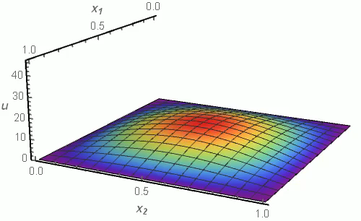
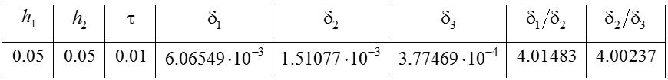
Численное решение с граничными условиями первого рода
Начальное распределение
Точное решение
Численное решение
Здесь
— ошибка при
— ошибка при
— ошибка при

Slide 22
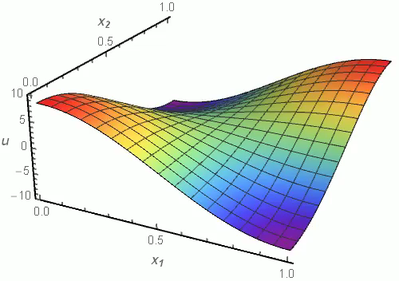
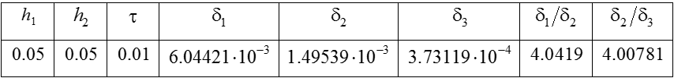
Численное решение с граничными условиями второго рода
Начальное распределение
Точное решение
Численное решение
Здесь
— ошибка при
— ошибка при
— ошибка при

Slide 23
Результаты расчетов по нелокальной диффузионной модели развития эпидемии

Slide 24
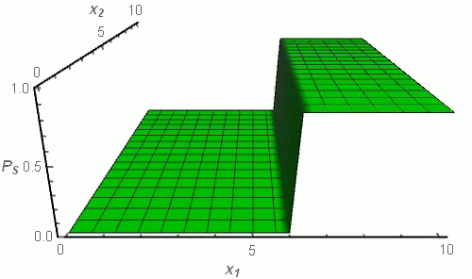
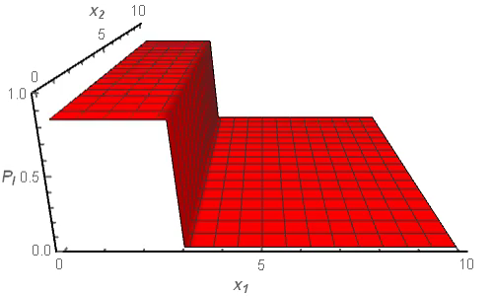
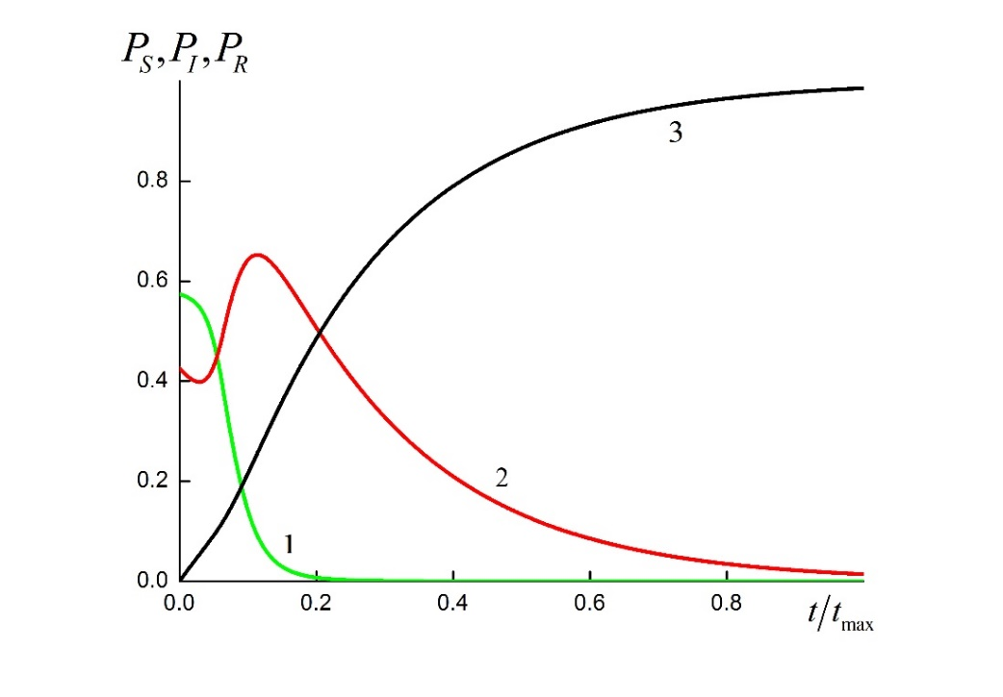
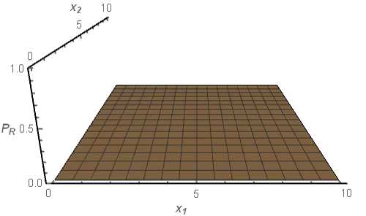
Равномерное начальное распределение восприимчивых и инфицированных
Восприимчивые
Инфицированные
Тяжелобольные
Средние значения

Slide 25
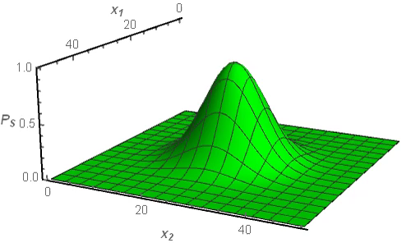
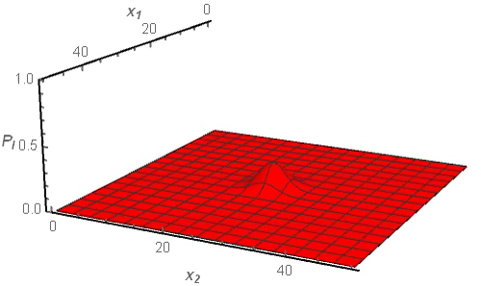
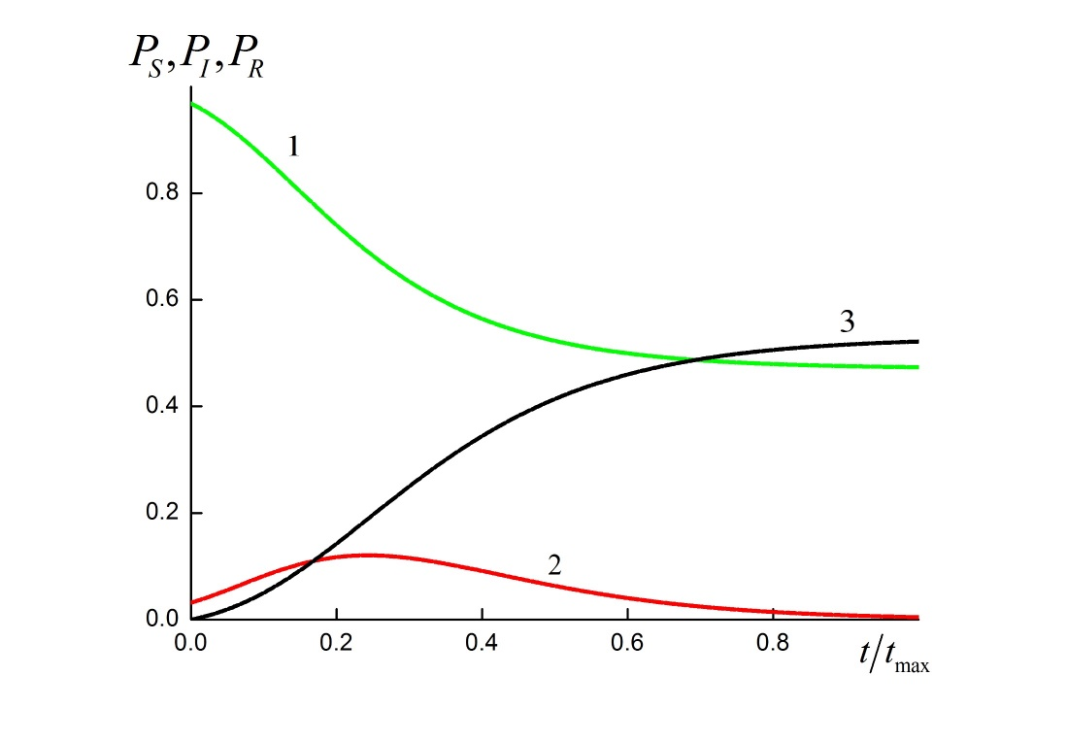

Неоднородное начальное распределение
Восприимчивые
Инфицированные
Тяжелобольные
Средние значения

Slide 26
Заключение
В работе предложена принципиально новая модель развития эпидемии инфекционных заболеваний. Модель учитывает нелокальные эффекты, связанные с передачей инфекции между ближайшими индивидами, и случайное перемещение индивидов.
Исследована динамика изменения вероятности эпидемиологического состояния каждого индивида в популяции. Модель может использоваться для описания динамики развития инфекционных заболеваний для сравнительно небольшого коллектива индивидов
Разработан численный алгоритм, основанный на методе дробных шагов и использующий технологию распараллеливания для решения системы нелинейных дифференциальных уравнений диффузии с коэффициентами диффузии, зависящими от параметров биологического состояния индивидов

Slide 27
Публикации
Т.Е. Разумов
«Модель эпидемии SIR с учетом пространственной
неоднородности расположения индивидов»
Политехнический молодежный журнал МГТУ им. Н.Э. Баумана (РИНЦ)
Опубликовано в выпуске: № 4(33), год 2019
Т.Е. Разумов
«Нелокальная модель распространения инфекционных заболеваний»
Школа-семинар молодых ученых и специалистов под руководством академика РАН А.И. Леонтьева. 20–24 мая 2019, МГТУ им. Н.Э. Баумана
Опубликовано в трудах конференции Т. 2, с. 150, 2019

Slide 28
Спасибо за внимание!

